Slide 1
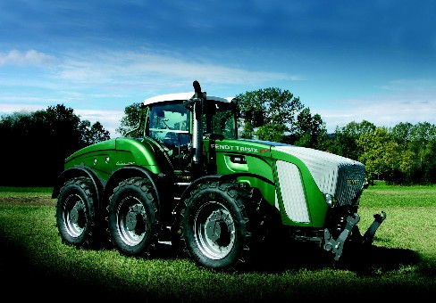
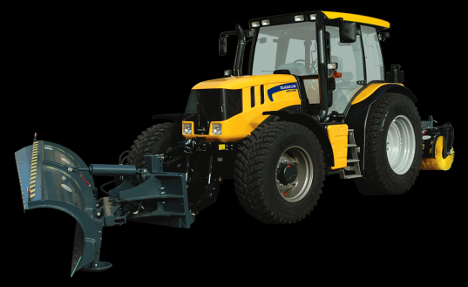
Вибірковий освітній компонент «Автоматизація сільськогосподарського виробництва»
Навчальна дисципліна «Автоматизація сільськогосподарського виробництва» дозволяє формувати знання та вміння здобувачів освіти про основні принципи, призначення, будову технологічний процес і регулювання тракторів, автомобілів і сільськогосподарських машин та обладнання, їх технічні характеристики та техніко-економічні показники роботи машинно-тракторних агрегатів при вирощуванні сільськогосподарських культур у відповідності до вимог, які витікають з сучасного рівня розвитку науково-технічного прогресу, розвитку сільськогосподарського машинобудування та передового досвіду у сільськогосподарському виробництві.

Slide 2
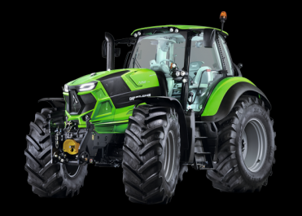
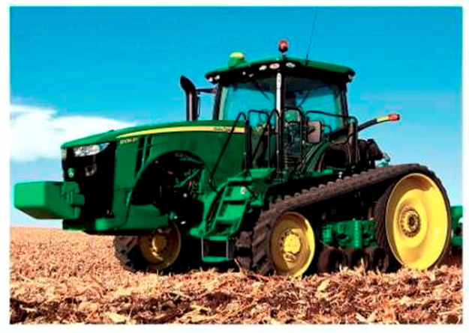
Навчальна логістика
В результаті вивчення дисципліни здобувач освіти вивчатиме:
загальні принципи і задачі автоматизації виробничих процесів;
- функції основних елементів автоматичних пристроїв, їх устрій і принципи роботи;
- призначення, устрій та принципи роботи типових елементів і систем автоматичних пристроїв;
- сучасні технічні рішення і засоби автоматизації та механізації типових технологічних процесів виробництва авіаційної техніки;
- основні правила і поняття автоматизованого проектування технологічних процесів.

Slide 3
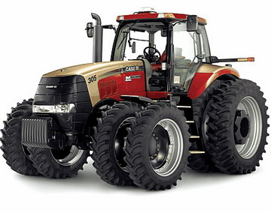
У результаті вивчення навчальної дисципліни здобувач освіти повинен набути такі результати навчання:
Знання основних принципів побудови і дії автоматичних пристроїв і систем 4 принципів і засобів отримання первинної інформації, її перетворення, передачі і використання для контролю і керування об’єктів автоматизованого виробництва.
Уміння розрізняти різновиди автоматичних пристроїв; на підставі технологічних вимог обґрунтовувати вибір засобів автоматизації і контролювати їх експлуатацію.
Комунікація організація роботи на автоматизованій лінії; контроль показників автоматичних пристроїв. діяльності; відповідальне ставлення до забезпечення охорони життя та здоров’я у трудовій діяльності.
Рекомендована література
Основна
1В. Я. Терновик «Основи електрифікації і автоматизації сільськогосподарського виробництва », Київ, «Аграрна освіта», 2009.
2. І. І. Ривенко « Механізація і автоматизація тваринництва», Київ, Вища школа – 2004.
3. А. А. Яворський «Механізація і електрифікація тваринницьких ферм», Київ, Вища школа – 1982
4. Валовий Д.М. Теоретичні основи електротехніки : конспект лекцій. –Немішаєве : НМЦ, 2002. – 196 с.

